Slide 1
Тема урока.
Буквы Н и НН в именах прилагательных, образованных от имён существительных.
Цели: знать правило написания Н и НН в прилагательных, образованных от существительных;
уметь: применять данное правило при написании прилагательных, образованных от существительных.

Slide 2
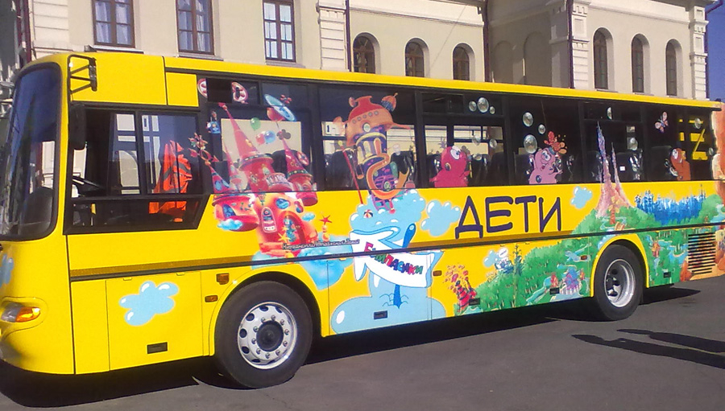
В Город Грамотеев

Slide 3
Станция «Исследовательская»
- Н - -НН-
Кожа – кожаный 1) Телефон – телефонный
Серебро – серебряный Старина – старинный
2) Лебедь – лебединый 2) Государство – государственный
Зверь – звериный Станция - станционный

Slide 4
Станция «Теоретическая»
        -НН- в суффиксах прилагательных пишется:
1. На стыке образующей основы на –Н- и суффикса –Н-.
2. В прилагательных, образованных от существительных с помощью суффиксов -ОНН- и –ЕНН.
Исключения: свиной, ветреный, юный.
- Н- пишется в прилагательных:
1. С суффиксами –АН-, -ЯН-.
2. С суффиксом –ИН-
Исключения: стеклянный, деревянный, оловянный

Slide 5
Опорный конспект
-НН- -Н-
Основа на –Н- + 1. Суффикс –ИН- .
суффикс –Н-.
Исключения: свиной, юный.
2. Суффиксы –ОНН- и –ЕНН-. 2. Суффиксы –АН-,ЯН-.
Исключение: ветреный, Исключения:
но безветренный. оловянный,
деревянный,
стеклянный.

Slide 6
Станция «Практическая»
Задания 1 уровня
Задания 2 уровня
Вставьте пропущенные буквы, выделите суффиксы.
а) утре..ий, мыши..ый, кури..ый;
б) кожа..ый, пламе..ый, оловя..ый;
в) жестя..ой, це..ый, дли..ый.
Образуйте прилагательные от существительных, объясните графически выбор –Н- и –НН-.
а) береста, чугун, глина, клюква;
Б) лимон, кость, кухня, телефон;
В) журавль, петух, дерево, серебро.

Slide 7
Станция «Практическая»
Проверка.
Задания 1 уровня
Задания 2 уровня
а) утренний, мышиный, куриный;
б) кожаный, пламенный, оловянный;
в) жестяной, ценный, длинный.
а) берестяной, чугунный, глиняный, клюквенный;
б) лимонный, костяной, кухонный, телефонный;
в) журавлиный, петушиный, деревянный, серебряный.

Slide 8
Станция «Игровая»
«Четвёртый лишний»
Устно вставьте пропущенные буквы, найдите «четвёртое лишнее».
а) ржа..ой, волося..ой, зелё..ый, тыкве..ый;
б) обеде..ый, обществе..ый, ветре..ый, безветре..ый;
в) пчели..ый, муравьи..ый, со..ый, лебеди..ый.

Slide 9
Станция «Игровая»
Проверка.
«Четвёртый лишний»
а) тыквенный;
б) ветреный;
в) сонный.

Slide 10
Станция «Тестовая»
Тест.
Отметьте строку, в которой все прилагательные имеют суффикс –ЕНН.
а) песенный, безветренный, бритвенный;
б) болезненный, клюквенный, фирменный;
в) именной, производственный, тыквенный.

Slide 11
Станция «Тестовая»
Проверка.
Тест.
б) болезненный, клюквенный, фирменный.

Slide 12
Станция « Контрольная»
«Проверь себя! Всё ли правильно?»
Чугунная решётка, ветреный день, багряные закаты, серебренные часы, гусиные лапки, машинное отделение, болезненное чувство, диковинное происшествие, старинные часы, юное лицо, ледяная гора, холстинной мешок, петушиные бои, жестяная коробочка, жизненная драма, величественная колонна, лебединая песня, оловяное лицо.
Поставь себе оценку: «5» - за 16 правильных ответов, «4» - за 13-15, «3» - за 9-12, «2» - за 6-8.

Slide 13
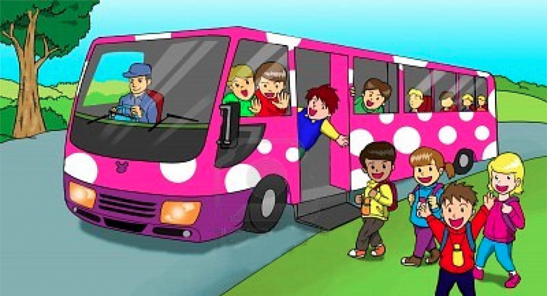
Приехали!

Slide 14
Итоги урока
С какой новой орфограммой вы сегодня познакомились?
Расскажите о правописании Н и НН в прилагательных, образованных от существительных.
Над какими орфограммами вам ещё пришлось работать в течение урока?
Сведения из каких разделов науки о языке вам пригодились на уроке?

